Slide 1
ГАПОУ КК «Новороссийский колледж строительства и экономики»
Тема лекции:
«Основные понятия
о грузовых
автомобильных перевозках»

Slide 2

План
1)Транспортная сеть. Классификация транспортной сети.
2)Показатели транспортной обеспеченности и доступности.
Расчет показателей
транспортной обеспеченности
и доступности транспортной сети.

Slide 3
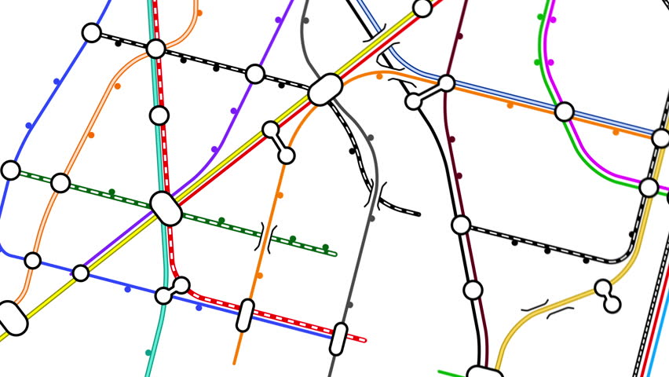
Транспортная сеть делиться на:
Сеть Магистральных линий –организация перевозок больших объемов грузов на дальние расстояния.
Низовая транспортная сеть- помогает организовать регулярные перевозки грузов и пассажиров.

Slide 4

Плотность транспортной сети
-это основная характеристика, определяющая состояние транспортного пространства.
1) Основная часть– железные дороги.
2) В меридиальном направлении - речными путями.
3) Широтное направление-имеет сеть трубопроводов
4) Внутренние морские линии - Черноморском, Каспийском и Дальневосточном бассейнах.

Slide 5
Транспортные сети мира (за исключением морских путей)

Slide 6
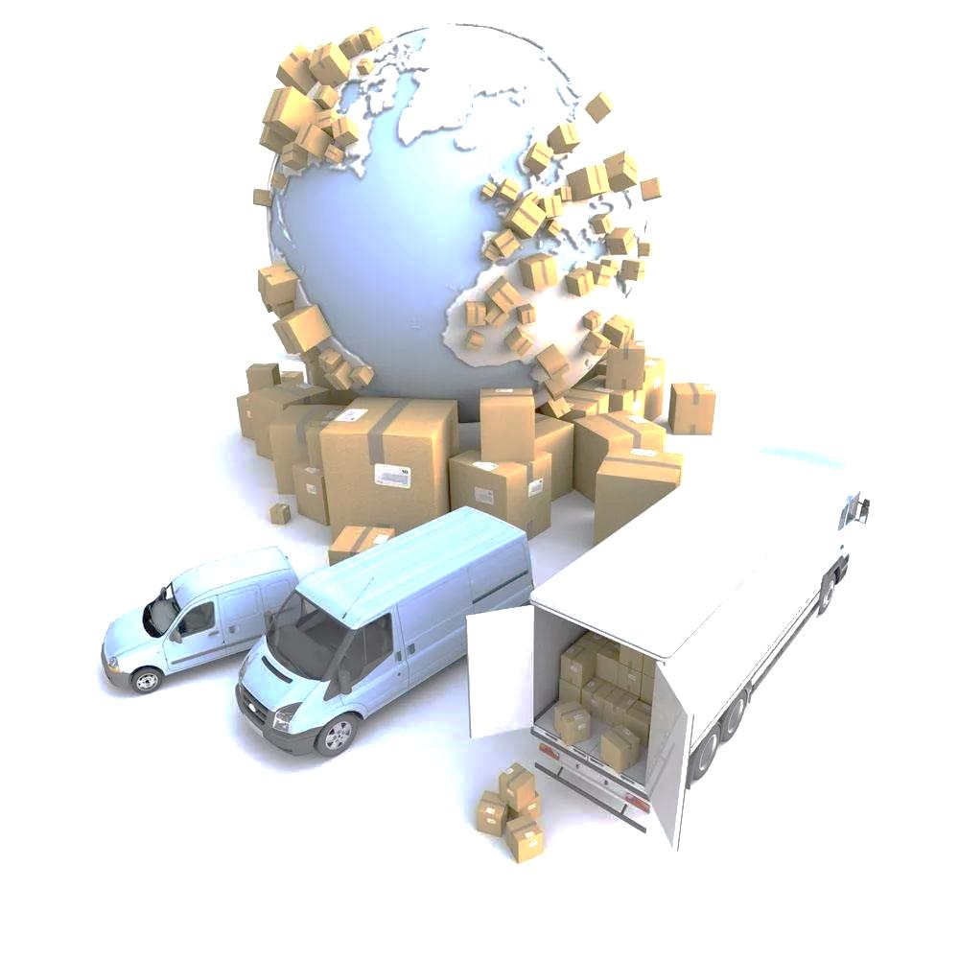
Показатели транспортной обеспеченности и доступности
Эксплуатационной работы:
- средняя грузонапряженность;
- средняя дальность перевозки;
- скорость доставки грузов;
- оборот подвижного состава
- использование грузоподъемности и ПС;
- среднесуточный пробег.

Slide 7
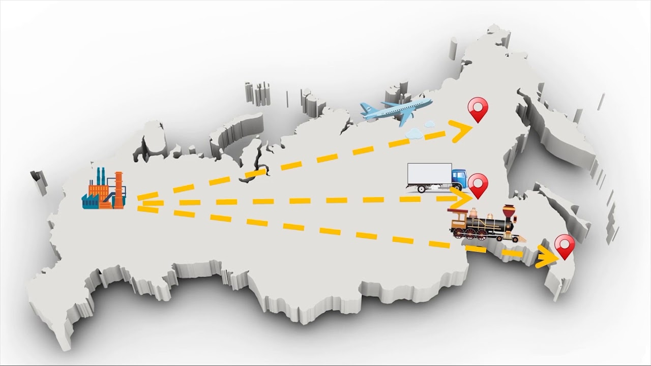
Показатели транспортной обеспеченности и доступности
Материально-технической базы:
- протяженность сети;
- густота сети;
- грузоподъемность транспортных средств;
- пропускная и провозная способность элементов транспортной сети.

Slide 8
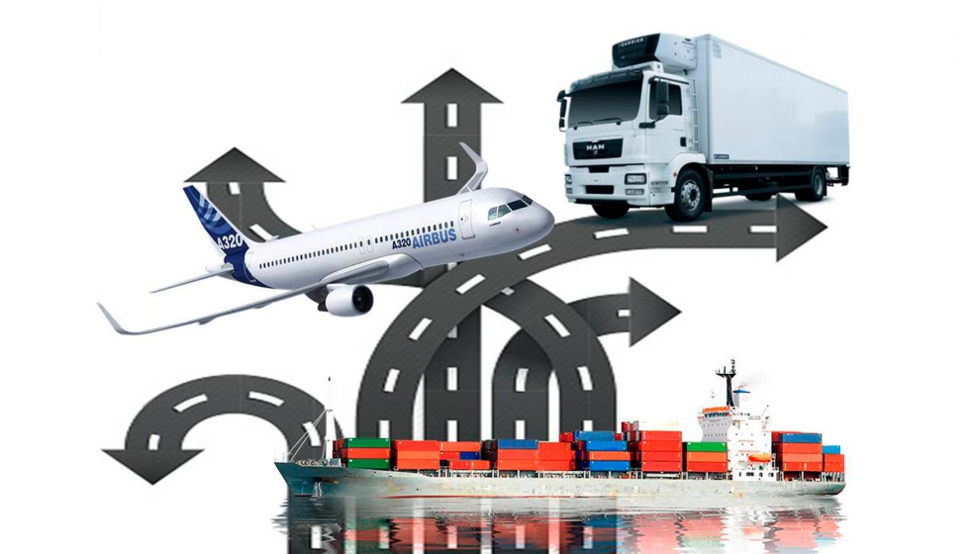
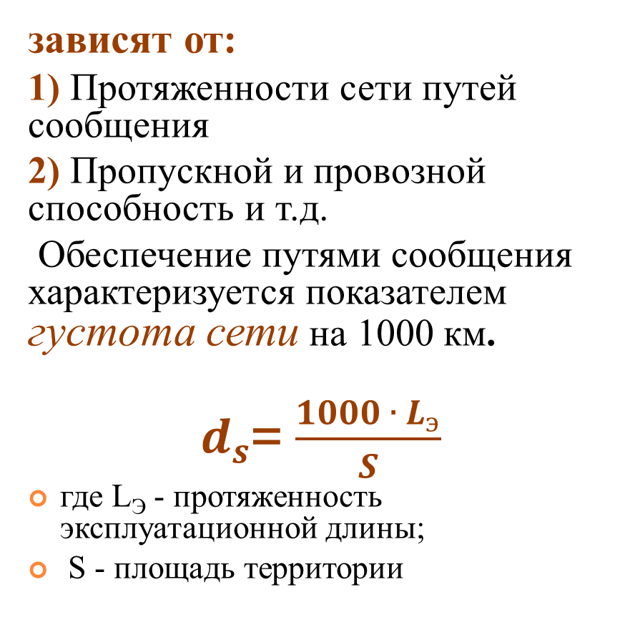
Показатели транспортной обеспеченности и доступности
зависят от:
1) Протяженности сети путей сообщения
2) Пропускной и провозной способность и т.д.
Обеспечение путями сообщения характеризуется показателем густота сети на 1000 км.
$d_{s}$= $\frac{1000 ∙ L_{э}}{S}$
где L_{Э} - протяженность эксплуатационной длины;
S - площадь территории

Slide 9
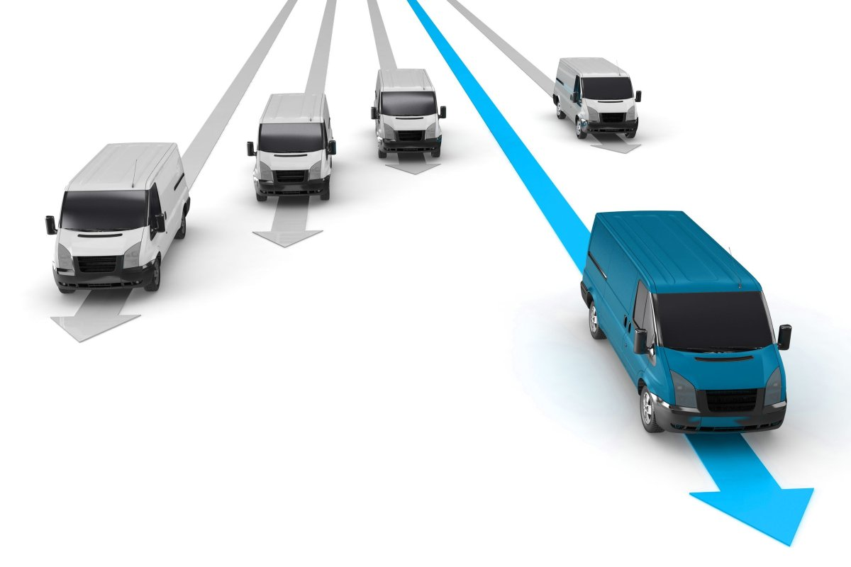
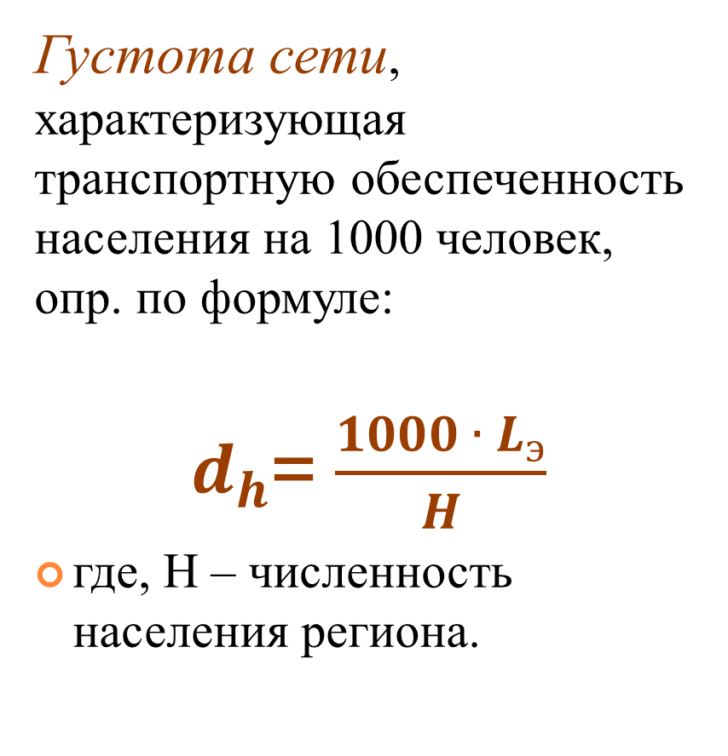
При равной площади регионов
Густота сети, характеризующая транспортную обеспеченность населения на 1000 человек, опр. по формуле:
$d_{h}$= $\frac{1000 ∙ L_{э}}{H}$
где, Н – численность населения региона.

Slide 10
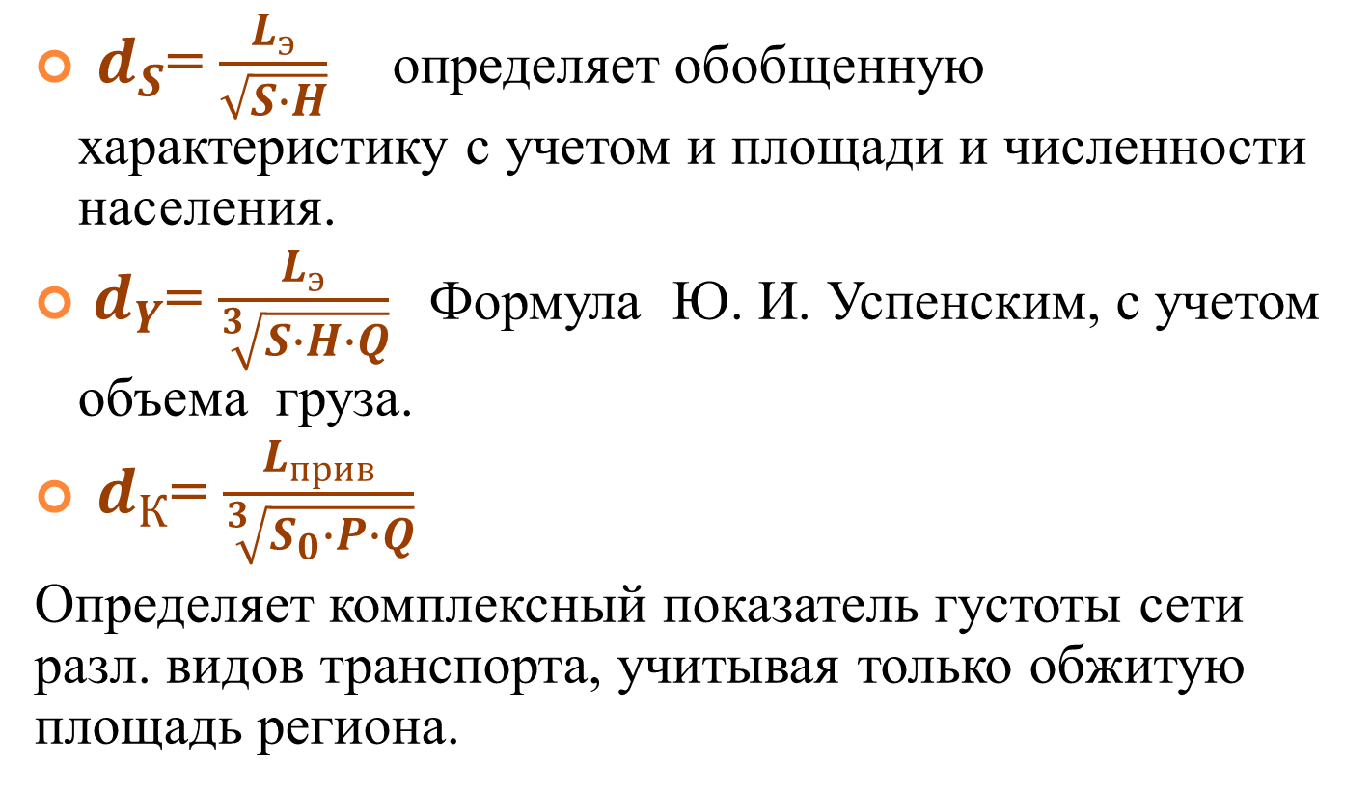
Формулы для характеристики транспортной обеспеченности территории
$d_{S}$= $\frac{L_{э}}{\sqrt{S∙H}}$ определяет обобщенную характеристику с учетом и площади и численности населения.
${ d}_{Y}$= $\frac{L_{э}}{\sqrt[3]{S∙H∙Q}}$ Формула Ю. И. Успенским, с учетом объема груза.
$d_{К}$= $\frac{L_{прив}}{\sqrt[3]{S_{0}∙P∙Q}}$
Определяет комплексный показатель густоты сети разл. видов транспорта, учитывая только обжитую площадь региона.

Slide 11
Показатели транспортной обеспеченности
Страна;регион |  |  |  | Густота сети по формуле Э. Энгеля | Комплексная густота сети
 | ЖД | АВТО | все виды ТС
России | 0,51 | 2,4 | 4,2 | 6,8
США | 2,27 | 62,3 | 28,4 | 54,3 | 10,5
Азия | 1,37 | 13,8 | 5,7 | 4,4 | 1,4
Африка | 0,5 | 2,1 | 1,2 | 2,8 | 1,1
Европа | 1,81 | 15,6 | 8,2 | 11,5 | 3,1
ГУСТОТА СЕТИ

Slide 12
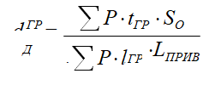
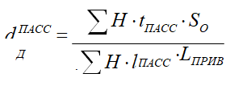
Транспортная доступность
- характеризуется показателем качества транспортного обслуживания
по грузовым перевозкам
по пассажирским перевозкам

Slide 13

Надежная сеть
-такая сеть, которая позволяет достичь любой точки региона из любой в другую за время:
внутриобластные перевозки грузов - 3-4 ч;
внутриобластные перевозки пассажиров - 1,7-2 ч;
межобластные перевозки грузов - 3-4 сут;
межобластные перевозки пассажиров - 1-2 сут.

Slide 14

Контрольные вопросы
Дайте определение понятию «плотность транспортной сети»
Назовите показатели перевозочной работы.
Назовите показатели материально-технической базы.
Назовите показатели эксплуатационной работы.
Как определить густоту сети на 1000 км?
Как определить густоту сети на 1000 человек?
Как определить комплексный показатель густоты сети различных видов транспорта?
Как определить транспортную доступность по грузовым перевозкам?
Как определить транспортную доступность по пассажирским перевозкам?
Какая транспортная сеть считается надежной ?

Slide 15

Тест для проверки пройденного материала

Slide 16

1)Основную плотность транспортной сети России занимает… ?
ЖД
АВТО
МОРЕ
РЕКИ
ТРУБОПРОВОД

Slide 17

2) Основную плотность транспортной сети мира занимает…?
ЖД
авто
море
реки
трубопровод

Slide 18

3) Чем характеризуется обеспечение путями сообщения…?
Густотой сети
Плотностью населения
Территорит. площадью

Slide 19

4) Кто модифицировал формулу для определения транспортной обеспеченности территории?
Э.Энгель
И. Успенский
А. Ульгим

Slide 20

5) Время надежной сети при межобластной перевозке пассажиров…?
3-4 ч
1-2 сут.
1,7-2 ч

Slide 21

6) В какой стране густота жд транспорта наивысшая?
США
Азия
Европа

Slide 22

7) В какой стране наивысшая комплексная густота сети?
Россия
Африка
США

Slide 23

Ответы
Железные дороги
Автомобильные дороги
Густота населения
И. Успенский
1-2 сут
США
США

Slide 24
СПАСИБО ЗА ВНИМАНИЕ

